Slide 1
Dieses Projekt wurde mit Unterstützung der Europäischen Kommission finanziert. Die Verantwortung für den Inhalt dieser Veröffentlichung tragen allein die Verfasser_innen; die Kommission haftet nicht für die weitere Verwendung der darin enthaltenen Angaben.

Slide 2
FAST-FASHION „Sollen wir alle auf Fast-Fashion verzichten?“ MULTIDIALOG – Lehrermaterial
Autor_innen: Victoria Reinsperger, Universität Graz, Österreich Britta Ehrig, NHL Stenden Hogeschool, Niederlande Jürgen Ehrenmüller, Westböhmische Universität in Pilsen, Tschechien Stephan Schicker, Universität Graz, Österreich Muhammed Akbulut, Universität Graz, Österreich Sabine Schmölzer-Eibinger, Universität Graz, Österreich

Slide 3
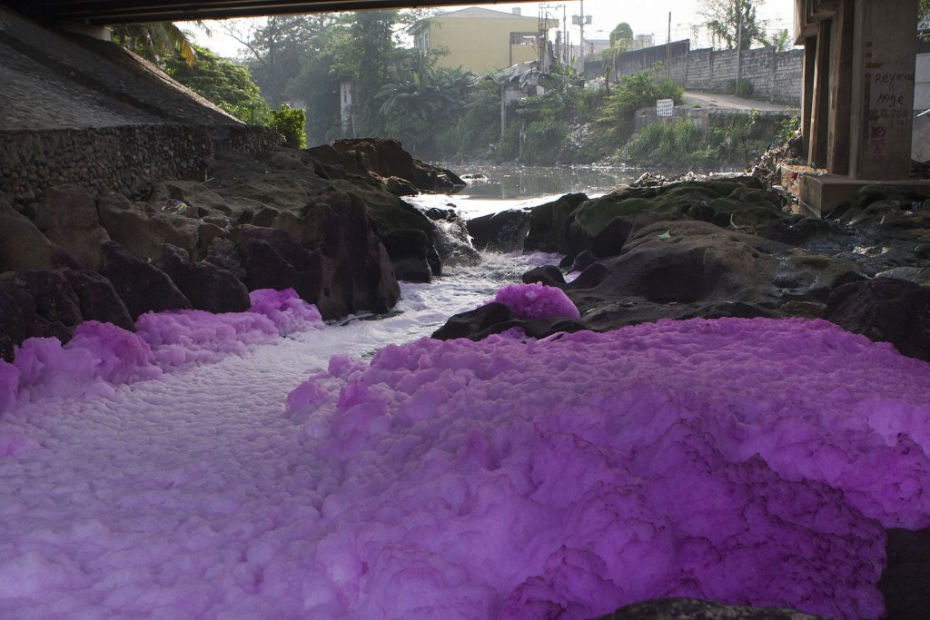
Bildimpuls: Teil 1; A1
Bildquelle: Cruz-Sy, Gigie (2011): Detox my fashion. URL: https://www.greenpeace.org/international/act/detox/ [02.02.2023].

Slide 5
Wie steht deine Rolle dazu?
Tische bitte zurückschieben und eine Reihe in der Mitte der Klasse bilden!

Slide 6
Wie steht deine Rolle dazu?
Stimmt deine Rolle dem Statement zu? → ein Schritt nach vorne
Stimmt deine Rolle dem Statement nicht zu? → ein Schritt nach hinten
stimme nicht zu
stimme zu

Slide 7
Wie steht deine Rolle dazu?
Stimmt deine Rolle dem Statement zu? → ein Schritt nach vorne
Stimmt deine Rolle dem Statement nicht zu? → ein Schritt nach hinten
stimme nicht zu
stimme zu

Slide 8
Wie steht deine Rolle dazu?
Dasselbe passiert bei der nächsten Aussage.

Slide 9
Wie steht deine Rolle dazu?
Dasselbe passiert bei der nächsten Aussage.

Slide 10
Wie steht deine Rolle dazu?
… bis am Ende alle auf unterschiedlichen Positionen im Raum stehen.

Slide 11
Alles klar? Dann kann es losgehen!

Slide 12
Wie steht deine Rolle dazu?
1. Am wichtigsten ist für mich, dass Mode nachhaltig produziert ist.

Slide 13
Wie steht deine Rolle dazu?
2. Ich kann auch in Secondhand-Geschäften gut einkaufen.

Slide 14
Wie steht deine Rolle dazu?
3. Faire Labels sind für mich immer eine gute Option.

Slide 15
Wie steht deine Rolle dazu?
4. Ich glaube, dass Fast-Fashion-Konzerne gar nicht nachhaltig produzieren.

Slide 16
Wie steht deine Rolle dazu?
5. Mir ist es überhaupt nicht wichtig, in jeder Saison neue Kleidungsstücke zu kaufen.

Slide 17
Wie steht deine Rolle dazu?
6. Ich denke, dass es für die Mehrheit der Menschen positive Konsequenzen hat, wenn Fast-Fashion vermieden wird.

Slide 18
Wie steht deine Rolle dazu?
7. Ich gebe auch gerne mehr Geld für meine Kleidung aus, wenn die Qualität besser ist.

Slide 19
Wie steht deine Rolle dazu?
8. Ich besitze gerne besondere Kleidungsstücke, die sonst nicht jeder hat.

Slide 20
Wie steht deine Rolle dazu?
9. Wo ich wohne, gibt es viele Geschäfte mit nachhaltiger Kleidung.

Slide 21
Wo stehen deine Rolle und die anderen Rollen jetzt?

